Slide 1

Журнальные страницы прошлых лет …
(к 90-летию со дня основания ВолгГТУ)
О публикациях учёных ВолгГТУ в технических журналах послевоенного десятилетия (50е годы 20 века) - из фонда отдела периодических изданий Информационно-библиотечного центра ВолгГТУ

Slide 2

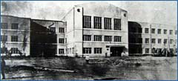
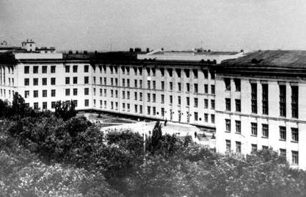
Сталинградский политех, рожденный на заре индустриализации страны, заложил основу инженерного образования в регионе, осуществляя подготовку инженерных кадров для машиностроения, химической и нефтехимической промышленности, автомобильной и других отраслей экономики.
Сталинградский тракторостроительный институт
(30-е годы)
Волгоградский политехнический институт
(60-е годы)

Slide 3

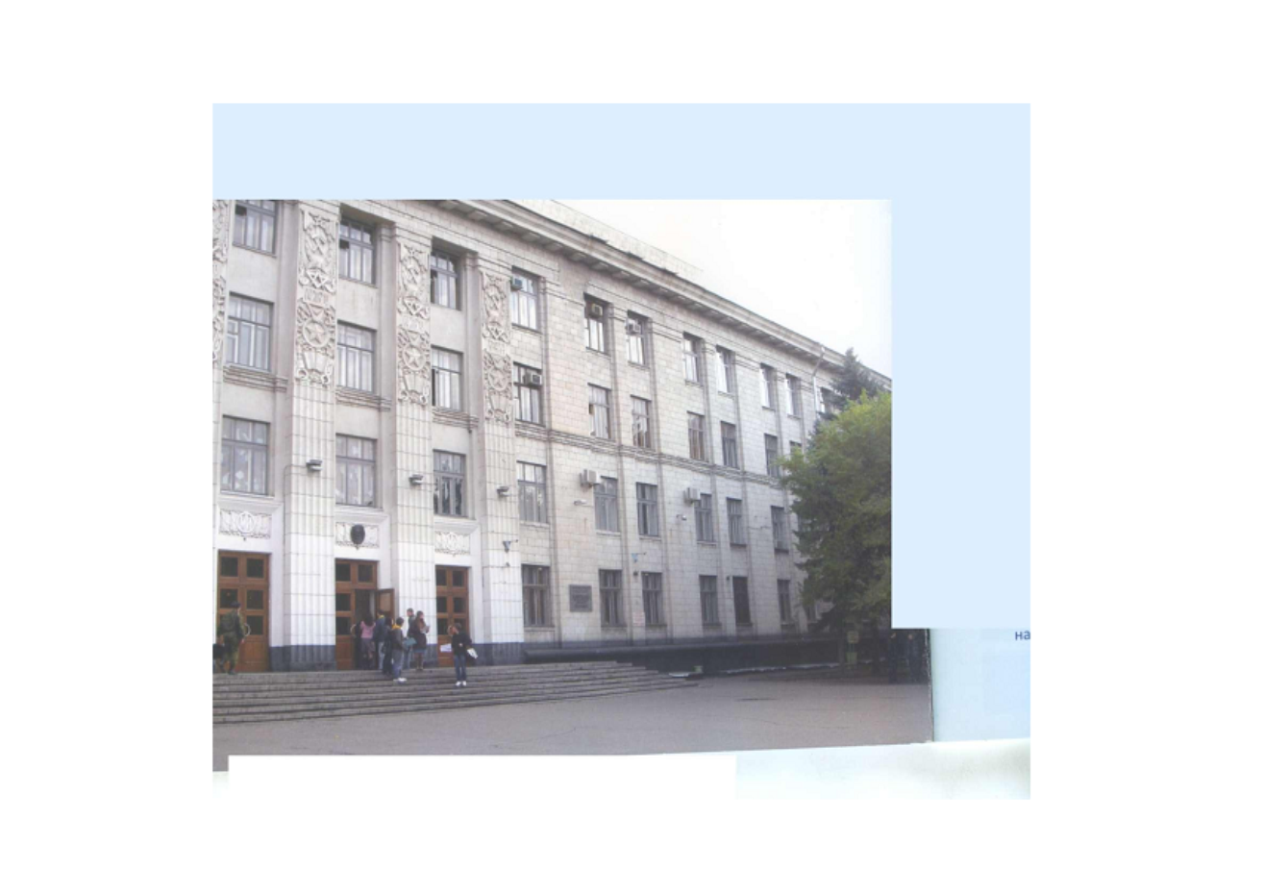
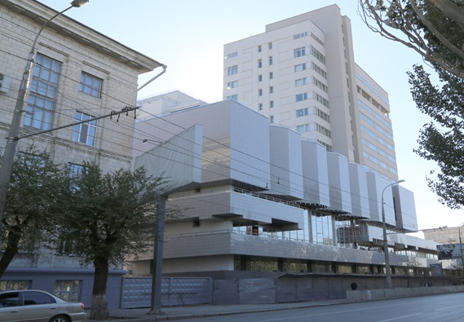
Институт был основан в 1930 году для подготовки специалистов для Сталинградского тракторного завода. Дальше была война, эвакуация в Челябинск, научно – исследовательская деятельность института была полностью подчинена интересам фронта.
Послевоенное восстановление и быстрый рост промышленности страны потребовали расширения подготовки инженерных кадров. Привлечение молодых перспективных специалистов со всей страны и воспитание собственных талантливых ученых, дало мощный толчок развитию и формированию научных школ в институте.
Волгоградский государственный технический университет (с 1993г.)

Slide 4

В отделе периодических изданий ИБЦ ВолгГТУ хранятся журналы, в том числе и первых послевоенных лет. Ранние публикации теперь уже известных на всю страну ученых, таких как: А. Н. Рабинович, Н. В. Тябин, Г. Н. Злотин, А. В. Гурьев, В. С. Седых, Н. В. Талантов, А. В. Вельможин, М. С. Дрозд дают нам представление о направлениях в развитии научной мысли ученых политеха.

Slide 5
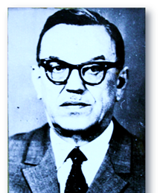
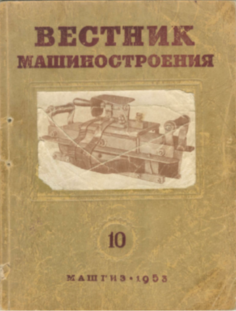
Профессор Аврам Нахимович Рабинович заложил основы теории автоматизации сборки - наиболее трудоемкой части машиностроительного производства. Предложенные ученым типовые способы сборки узлов и их теоретическое обоснование используются в конструкциях большинства современных сборочных роботов и многих технических автоматов, их описания и расчеты вошли во все учебники по автоматизации сборочных процессов.
В 33 года защитил докторскую диссертацию на тему «Динамические расчеты на жесткость шпиндельных узлов металлорежущих станков» - первой в стране по данной тематике. Печататься в периодических журналах начал еще в далеком 1931 году.
Уже в 50-х годах прошлого века появились первые научные работы профессора А. Н. Рабиновича и были получены авторские свидетельства на изобретения по автоматическим транспортно-загрузочным, ориентирующим, сборочным и контрольно-измерительным устройствам.
Рабинович, А. Н. К вопросу об основах теории автоматической сборки / А. Н. Рабинович //Вестник машиностроения. – 1953. - №10. – с. 86 – 93.
Статья в журнале «Вестник машиностроения» посвящена основам теории автоматической сборки.

Slide 6
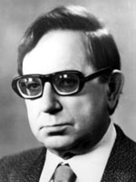
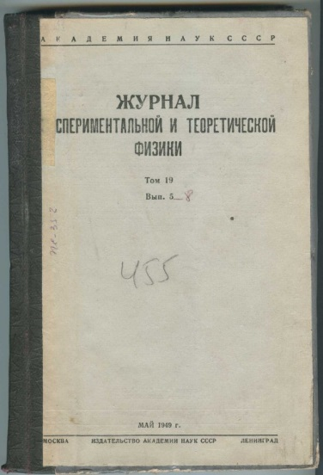
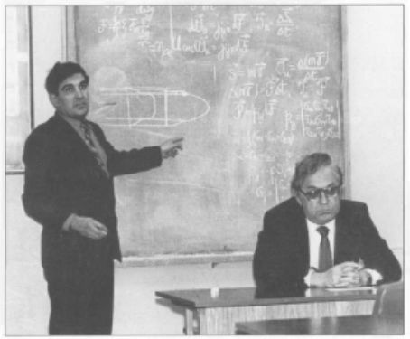
Тябин Николай Васильевич – профессор по кафедре процессов и аппаратов химических производств. В 1949 г. Николай Васильевич защитил кандидатскую диссертацию.
В 1962 г. стал ректором Волгоградского политехнического института. За время работы в институте ученым были организованы химико-технологический факультет, ряд новых специальностей и кафедр, а Волгоградский механический институт сменил название на политехнический институт.
Н.В. Тябин являлся ведущим ученым в нашей стране в области нового направления – исследования и разработки реологических процессов химической технологии.
Тябин, Н. В. Основное уравнение реологии максвелловской жидкости / Н. В. Тябин // Журнал экспериментальной и теоретической физики. – 1949. – Т.19, вып. 6. – С. 559 – 560.
Статья напечатана в1949 году, в год защиты кандидатской работы, и посвящена основному уравнению реологии максвелловской жидкости.
Доцент кафедры ПАХП А. Б. Голованчиков (будущий д. т. н., проф.) и проф. Н. В. Тябин

Slide 7
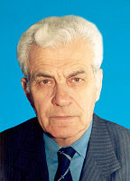
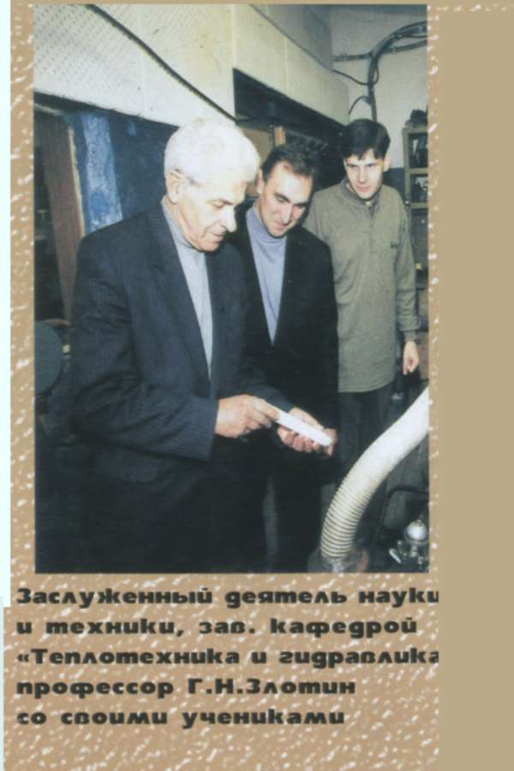
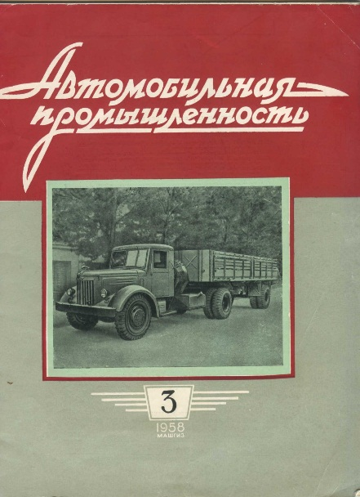
Григорий Наумович Злотин стал одним из основоположников современной теории работы двигателей с принудительных зажиганием на неустановившихся режимах.
В 1952 г. в журнале «Автомобильная и тракторная промышленность» была напечатана первая статья ученого, посвященная результатам исследования рабочего процесса дизеля Д-54.
С тех пор им опубликовано более 250 печатных работ и получено более 30 авторских свидетельств и патентов.
Под руководством и при непосредственном участии Г. Н. Злотина в ВПИ в 1976 г. создана одна из первых в стране научных лабораторий по проблемам роторно-поршневых двигателей, а позже - лаборатории термодинамики и теплопередачи, экологических проблем автомобильного транспорта.
Заслуженный деятель науки и техники, проф. Г. Н Злотин со своими учениками
Злотин, Г. Н. Прибор для непрерывной регистрации расхода топлива / Г. Н. Злотин, Г. А. Леонтьев // Автомобильная промышленность. 1958. - № 3 – С. 27 – 28.
Одна из первых публикаций Г. Н. Злотина посвящена созданному в соавторстве прибору для непрерывной безынерционной регистрации изменения расхода топлива в зависимости от времени.

Slide 8
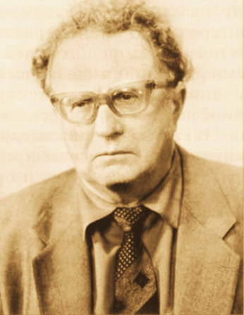
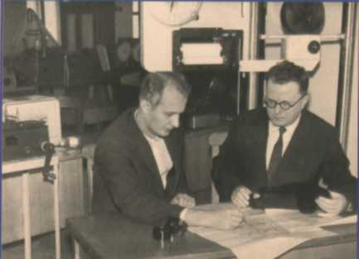
Анатолий Валентинович Гурьев, профессор по кафедре сопротивления материалов. В 1963 году защитил докторскую диссертацию, посвященную исследованию неупругих свойств конструкционных материалов и связи неупругости с усталостной прочностью и демпфирующей способностью металлов.
Исследования, проводившиеся на кафедре под руководством А. В. Гурьева выполнялись по плану важнейших НИР, включенных в координационные планы АН СССР по проблемам «Физика твердого тела» и «Теоретические основы создания конструкционных материалов».
Проф. А. В. Гурьев с аспирантом Л. В. Куксой (впоследствии д. т. н., профессор) 1968 г.
А. В. Гурьев автор более 150 научных публикаций и 10 изобретений. Был награжден орденом Трудового Красного Знамени.
Гурьев, А. В. О коэффициенте поперечной деформации в упругой области / А. В. Гурьев // Журнал технической физики. – 1954. – Т. XXIV, вып. 8. – С. 1441 – 1447.
Статья посвящена исследованию поперечных деформаций.

Slide 9
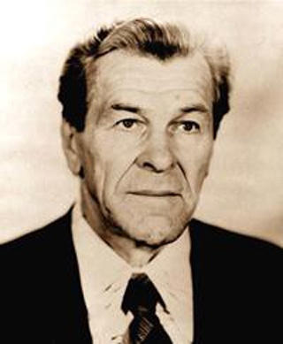

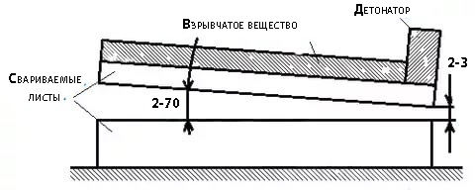
Владимир Семенович Седых – профессор кафедры оборудования и технологии сварочного производства. Во время Великой Отечественной войны одновременно с учебой в Уральском индустриальном институте работал фрезеровщиком и автослесарем на размещенных в здании института заводах, а после служил радиотелеграфистом. После войны он продолжил обучение в МВТУ им. Н. Э. Баумана (каф. сварки).
В 1959 г. В.С. Седых защитил кандидатскую диссертацию в ИМЕТ им. А.А. Байкова. в Институте гидродинамики Сибирского отделения АН СССР в Новосибирске, в составе творческого коллектива под руководством академика М.А. Лаврентьева открыл новый способ соединения металлов – сварку взрывом.
В 1962 г. в перешел на работу в Волгоградский механический институт. Владимир Семенович – основатель кафедры «Сварочное производство» и первый ее заведующий.
Шоршоров, М. Х. Об оценке склонности металла швов к образованию горячих трещин при сварке / М. Х Шоршоров, В. С. Седых // Сварочное производство. – 1958. - №8. – С. 10 – 14.
Схема сварки взрывом
В статье говорится о методике исследования кинетики процесса образования горячих трещин при сварке. Статья в соавторстве написана инженером В. С. Седых в 1958 году.

Slide 10

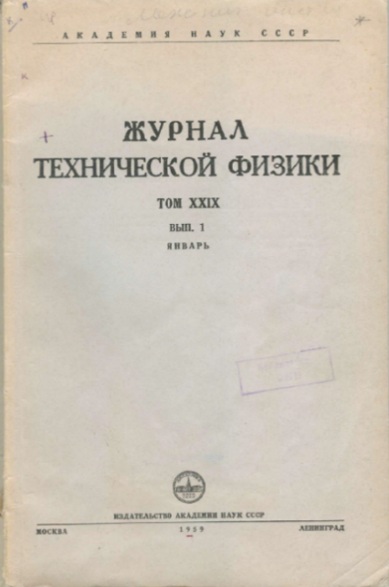
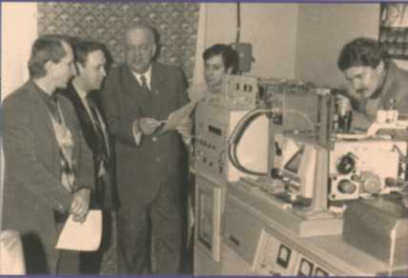
Николаем Васильевичем Талантовым была создана уточненная схема стружкообразования и теоретическая схема контактного пластического течения прирезцовых слоев стружки.
На основе его экспериментальных исследований разработана классификационная схема видов контактного взаимодействия по передней и задней граням инструмента при точении мало- и среднеуглеродистых конструкционных сталей, а также при обработке нержавеющих аустенитных сталей и титановых сплавов. В 1950 г. окончил с отличием Казанский авиационный институт.
Свою научную деятельность профессор начал с изучения обрабатываемости резаниям жаропрочных сталей.
Талантов, Н. В. К вопросу аналитического метода определения температуры резания / Н. В. Талантов // журнал технической физики. – 1959. – Т. XXIX, вып. 1. – С. 141 – 145.
Зав. кафедрой «Технология машиностроения» проф. Н. В. Талантов с учениками
Статья посвящена аналитическому методу температуры резания металлов.

Slide 11
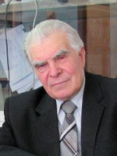
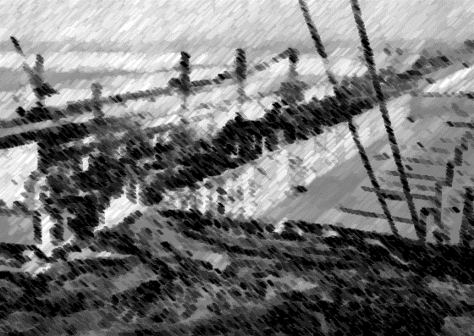
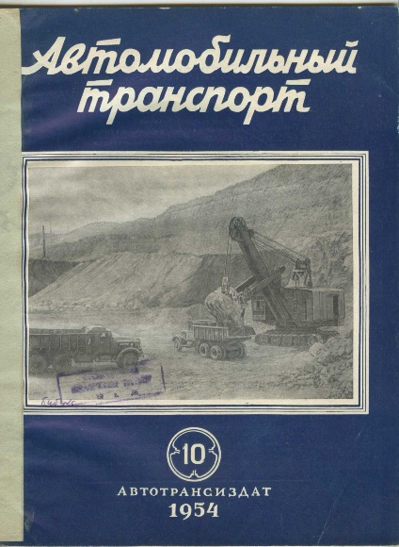
Александр Васильевич Вельможин по комсомольской путевке приехал на строительство Сталинградской ГЭС, где с 1950 г. по 1956 г. работал старшим инженером, зам. начальника отдела, начальником автотранспортной конторы, а 1962 по 1968 г. начальником автоуправления Волгоградгидростроя. В конце 60-х работал на строительстве Ассуанской плотины в Египте.
С сентября 1968 г. старший преподаватель в Волгоградском политехническом институте , доцент кафедры «Автомобильные перевозки», а с 1993 г. —профессор этой кафедры.
Строительство Волжской ГЭС
Научная деятельность ученого была посвящена проблеме повышения эффективности работы подвижного состава, представляя перевозочный процесс как систему многофазового массового обслуживания дискретного типа.
Вельможин, А. В. Учет перевозок массовых строительных грузов / А. В. Вельможин // Автомобильный транспорт. – 1954. - №10. – С.16.
Статья «Учёт перевозок строительных грузов» была опубликована в журнале «Автомобильный транспорт».

Slide 12
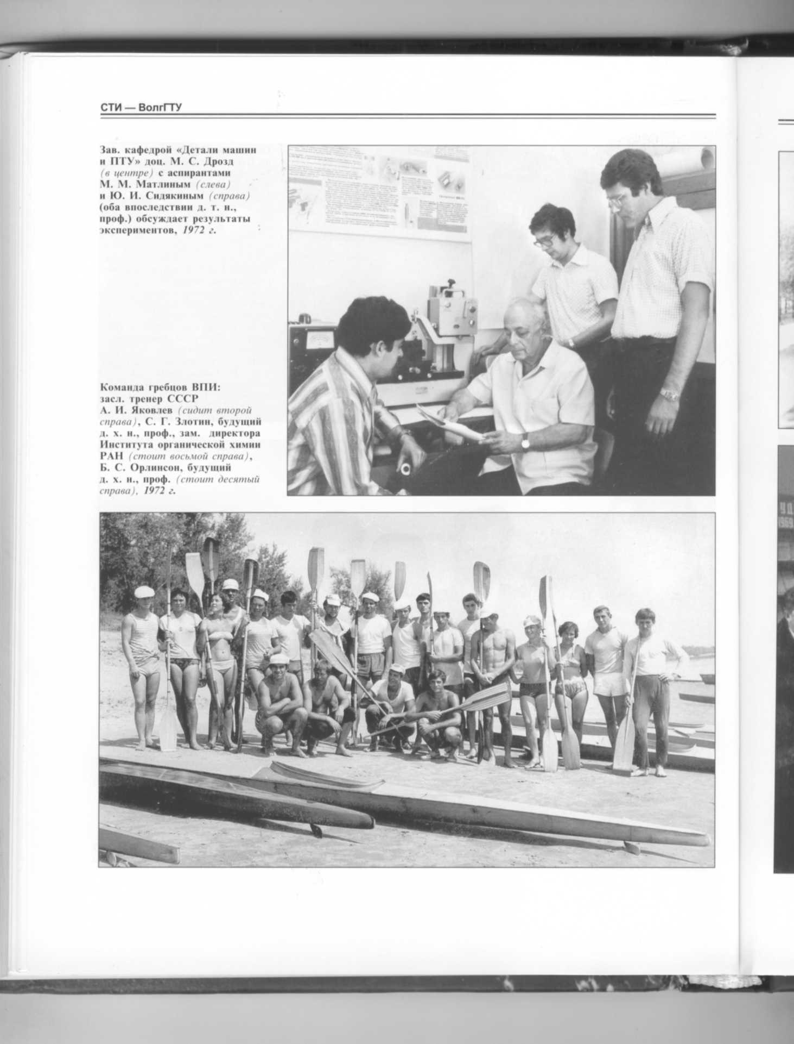
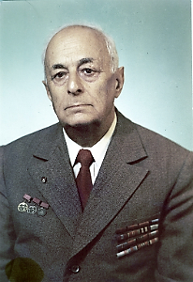
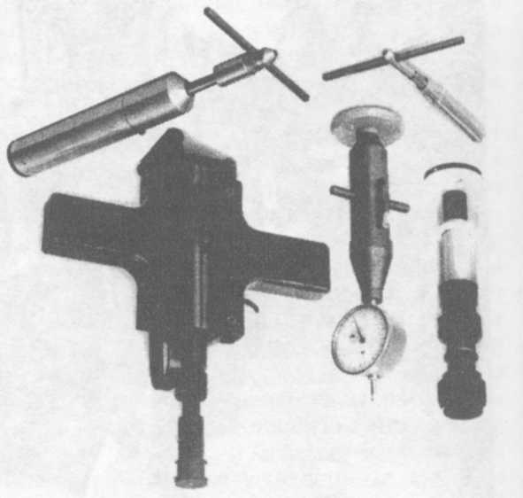
Заведующий кафедрой «Детали машин и ПТУ» кандидат технических наук, доцент Марк Соломонович Дрозд студентом Сталинградского механического института ушел на фронт, а доучиваться капитану М. С. Дрозду пришлось уже после Великой отечественной войны.
За воинскую доблесть он был награжден орденами Отечественной войны 1 и 2 степени, Красной звезды и многими медалями. В 1980 году за заслуги в подготовке научных кадров и развитие научных исследований М. С. Дрозд был награжден орденом Трудового Красного Знамени.
Первая статья ученого была опубликована в сборнике научных статей СМИ – Сталинградского механического института рядом с именем учителя, доцента И.Н. Миролюбова.
Зав. кафедрой «Детали машин и ПТУ»доц. М. С. Дрозд с учениками М. М. Матлиным и Ю. И. Сидякиным(оба впоследствии д. т. н.,проф.) 1972 г.
Дрозд, М. С. Глубина наклепанного слоя при дробеструйной обработке деталей / М. С. Дрозд // Вестник машиностроения. – 1955. - №5. – С. 48 – 50.
В статье приводится определение глубины наклепанного слоя опытным путем.
Твердомеры, разработанные на кафедре в соответствии с гос. Заказом.

Slide 13
Читальный зал периодических изданий (ауд. В-204) благодарит за внимание, оказанное выставке.

